Slide 1
Barokin aikakausi
n. 1600-1750

Slide 2
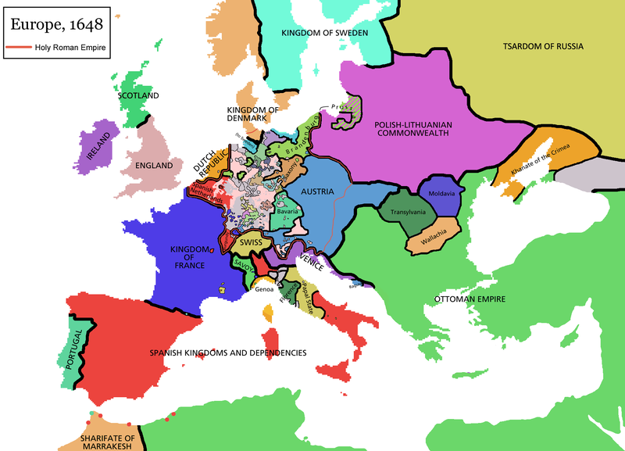
1600-luvun Eurooppa

Slide 3
1600-luvun Eurooppa
-30-vuotinen sota: nykyinen katolinen ja protestanttinen Eurooppa muotoutuu
-Itsevaltiaat kuninkaat ja hovikulttuuri:
Ranskan kuningas Ludvig XIV eli Aurinkokuningas esikuva
-nykyaikaisen luonnontieteen kehitys alkaa
Notes:
-30-vuotinen sota: katolinen ja protestanttinen Eurooppa muotoutuu
-Itsevaltiaat kuninkaat ja hovikulttuuri: Ranskan kuningas Ludvig XIV esikuva
-arkkitehtuuri: suurten kokeilujen aika: Versailles
-maalaustaide: Rubens, Rembrandt
-1600-luvun tieteellinen vallankumous: Galilei, Descartes, Newton, Leibniz

Slide 4
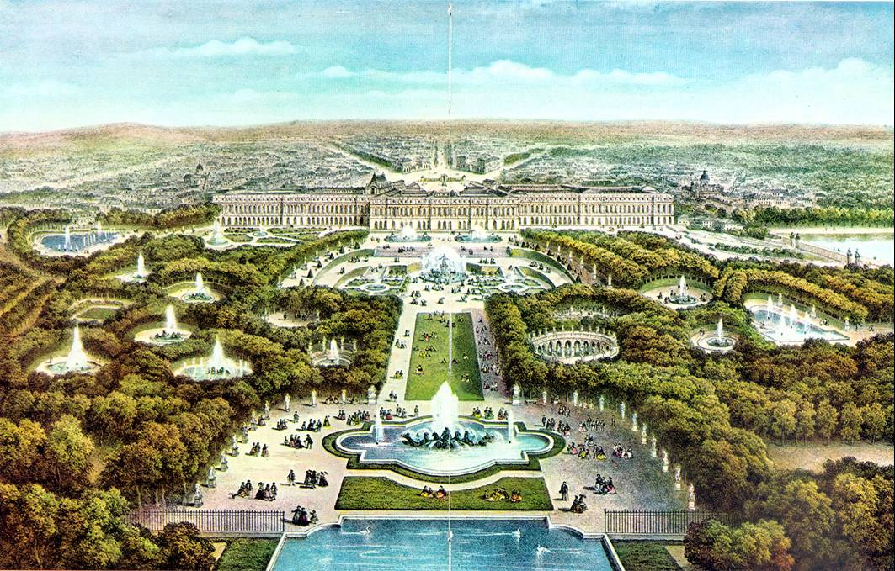
Versailles – Ranskan Aurinkokuninkaan palatsi

Slide 5
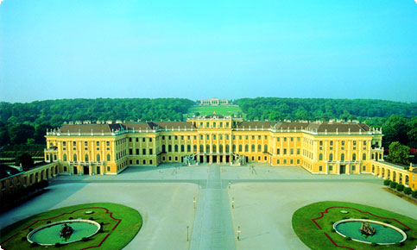
Wien: Schönbrunn – Itävallan hallitsijasuvun Habsburgien palatsi

Slide 6
Barokkimusiikin luonne
Musiikki kuvasi yleisesti ihmisen erilaisia tunteita
Tunnelma eli affekti säilyi sävellyksessä samana alusta loppuun
Musiikki oli rytmikästä ja otti vaikutteita erilaisista tansseista
Esittäjien tuli osata liittää melodioihin korukuvioita ja improvisointia

Slide 7
Barokkimusiikki: 1600-1750
ooppera syntyy: säestyksellinen soololaulu
Solistinen melodia tuli kuoropolyfonian rinnalle
basso continuo – basson ja cembalon rytmiryhmä rytmitti musiikkia
Muusikot soittivat ja improvisoivat nuoteista ja sointumerkeistä (kenraalibasso)
Orkesterimusiikki itsenäistyy
tonaalisuus: duuri- ja mollisävellajit vakiintuvat
Nykyinen tasavireinen viritysjärjestelmä syntyy

Slide 8
Oopperan synty
ooppera syntyi Italiassa 1590-luvulla
Firenzen humanistiseura halusi elvyttää antiikin teatterin:
Jacopo Perin Dafne v. 1597 ensimmäinen ooppera
-ensimmäiset oopperat olivat puhelaulunomaisia näytelmiä, joissa aiheet otettiin antiikin tarinoista

Slide 9
Oopperan alkuvaiheet
Claudio Monteverdin Orfeus (L’Orfeo) v. 1609 esitetään Mantovan hovissa
ensimmäinen onnistunut ooppera, jota edelleen esitetään
Oopperan alkusoitto: Toccata
Orfeuksen laulu (tenori/baritoni): Orfeus iloitsee hääpäivänään (paimenten tanssi)

Slide 10
Oopperan kehitys: Italia
Napolilainen ooppera 1600-luvun loppu ja 1700-luvun alku
Opera seria: vakava, arvokas ooppera, opera buffa: koominen ooppera
Aaria (laulajan taidonnäyte) ja resitatiivi (puhelaulu) erottautuvat
suuret laulajatähdet, kastraatit, virtuoosisuus
Antonio Vivaldi: Bajazet-ooppera
-Irenen aaria ”Son tortorella” (altto)

Slide 11
Oopperan kehitys: Ranska
1660-luvulla syntyy Ludvig XIV:n Versaillesin hoviooppera
Jean-Baptiste Lullyn oopperat luovat ranskalaisen oopperan perinteen
antiikin sankariaiheet, baletti tärkeässä roolissa

Slide 12
Oopperan kehitys: Ranska
loppukohtaus Perseus-oopperasta (Lullyn säveltämä aurinkokuninkaalle)
-Sankari Perseus on pelastanut Andromeda-neidon merihirviöltä ja saa hänet omakseen oopperan lopussa Venuksen käskystä.
-aaria, kuoro ja tanssi yhdistyvät ranskalaisessa barokkioopperassa

Slide 13
Barokkiorkesteri
Jousisoittimet: Viulu merkittävimmäksi soittimeksi
puhaltimet: huilu, oboe, fagotti, trumpetti
cembalo tai urut
kenraalibasso: cembalon soittaja soitti numeroidun basson mukaan improvisoiden.
basso continuo -ryhmä: bassosoittimet ja cembalo tai urut rytmittivät musiikkia

Slide 14
Barokin orkesterimusiikki
italialainen ja ranskalainen musiikkityyli kehittyvät eroon toisistaan
italialainen virtuoosisempi
ranskalainen koristeellisempi
- esim. Lullyn orkesterimusiikkia
- Turkkilainen marssi (elokuvasta Kaikki elämän aamut)

Slide 15
Antonio Vivaldi: 1678-1741
Venetsialainen säveltäjä
Vivaldin teokset suosittuja jo 1700-luvulla ympäri Eurooppaa
kolmiosainen konsertto: nopea -hidas -nopea (allegro - andante - allegro)
esim. Viulukonsertto ”Talvi”(Neljä vuodenaikaa -teoksesta)
Vivaldilta säilynyt yli 600 konserttoa, oopperoita, ym.

Slide 16
J.S. Bach ja G.Fr. Händel
barokkimusiikin jättiläiset
huipensivat barokin musiikkityylit ja-tekniikat 1700-luvun alkupuoliskolla
keskenään erilaisia säveltäjiä ja ihmisiä
molemmat saksalaisia muusikoita ja säveltäjiä, Händel englantilaistui
Bach: 1685-1750, Händel: 1685-1759

Slide 17
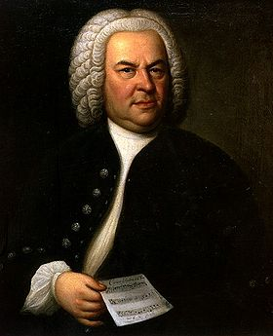
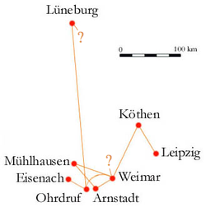
Johann Sebastian Bach

Slide 18
Johann Sebastian Bachin vaiheita
s. 1685 Eisenachissa musiikkisukuun
v. 1717 Köthenin hovikapellimestariksi
-Brandenburgilaiset konsertot, monet pianoteokset
v. 1723 Leipzigin Tuomas-kirkon kanttori kuolemaansa asti
-kantaatit, passiot, Goldberg-muunnelmat, ym.
-Bach myös monipuolinen muusikko (urkuri, cembalisti, viulisti ja soitinrakentaja)

Slide 19
Bachin musiikki
polyfonista luonteeltaan, fuugan taide
älyllistä, teknistä, toisaalta suuri henkinen sisältö
barokin tyyli täydellisenä, musiikillinen nerokkuus
Bachin musiikki ”yleispätevää”: kappaleet sopivat monille soittimille ja moniin tyyleihin (mm. jazz- ja pop-muusikot lainanneet Bachia)
Bachin loppuvuosina hänen musiikkinsa koettiin liian vaikeaksi tai vanhanaikaiseksi ja Bachin pojat olivat isäänsä kuuluisampia
1800-1900-luvulla ja nykyään J.S. Bach kuuluisampi kuin eläessään
Monien mielestä suurin säveltäjä

Slide 20
Bachin soitinmusiikki
Brandenburgilaiset konsertot (6 kpl)
v. 1721 Brandenburgin maakreiville
vaihteleville kokoonpanoille
Vivaldin Vuodenaikojen ohella Barokin kuuluisimmat konsertot, esittämättä aikoinaan (löydettiin v. 1849)

Slide 21
Bach: Brandenburgilaiset konsertto nr. 2 F-duuri
neliosainen
puhaltimille, jousille ja basso continuolle
(Freiburgin barokkiorkesteri)

Slide 22
Bach: Orkesterisarjat
Neljä orkesterisarjaa (Suite)
säv. n. 1717-1730 aikana
ranskalaistyylisiä
alkusoitto ja menuetti, gavotti, rondo, poloneesi, air, bourree jne.
Orkesterisarja nr. 2, h-molli: Badinerie
Orkesterisarja nr. 3 D-duuri
-osa Air (jousille)

Slide 23
Bach:kosketinsoitinteoksia
urkutoccata ja fuuga d-molli
Ranskalaiset ja Englantilaiset sarjat
Das Wohltemperierte Klavier
-Preludit ja fuugat kaikissa sävellajeissa
-Preludi ja fuuga C-duuri
Goldberg-variaatiot
-teema ja 30 muunnelmaa

Slide 24
Bach: kuoromusiikkia
yli 300 kantaattia kirkollisiin ja maallisiin tarkoituksiin (solisti, kuoro, orkesteri)
motetteja (moniosainen kuoroteos hengelliseen tekstiin)
Passioita
Oratorioita
Koraaleja
H-molli-messu, Magnificat (Marian ylistysvirsi)

Slide 25
Bach: kuoromusiikki
yli 300 säilynyttä kantaattia kirkkovuoden jumalanpalveluksiin
maallisia kantaatteja juhlatilaisuuksiin
kantaatti: orkesterisäestyksellinen teos, jossa laulusolisti
resitaatiiveja, aarioita ja kuoro-osuuksia
esim. Kahvi-kantaatti: resitatiivi ja loppukuoro

Slide 26
Bach:kuoromusiikki
Johannes-Passio
Matteus-Passio
osia Markus-passiosta säilynyt
-saksalainen perinne 1600-luvulla esittää Pääsiäisen ajan tapahtumat oratoriomuodossa
-Bachin passiot perinteen huipentajia

Slide 27
Bach: Matteus-passio
kaksiosainen yli kolmituntinen teos
Leipzigin Tuomas-kirkossa v. 1727 kantaesitys
kaksoiskuorolle, kaksoisorkesterille, kahdelle uruille ja neljälle solistille
aariat, kuoro-osuudet, koraalit, resitatiivit
esim. alkukuoro: Kommt Ihr Töchter
esim. kuoro: Sind Blitze, sind Donner
esim. aaria: Erbarme Dich (alttoaaria)

Slide 28
Bach: H-mollimessu
Bach muokkasi teosta moneen kertaan, valmistui v. 1748
viisiosainen latinankielinen messu
sisältää Bachin musiikkia uudelleensovitettuna eri tyyleissä
Esim. Quoniam tu solus (bassoaaria)
Esim. Osanna in excelsis (kuoro)

Slide 29
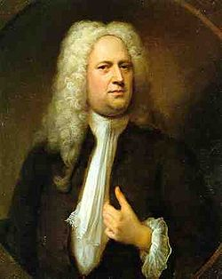
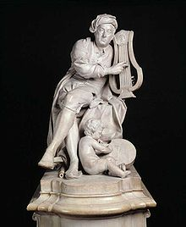
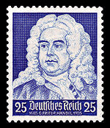
Georg Friedrich Händel

Slide 30
Georg Friedrich Händelin musiikki
n. 50 Oopperaa
yli 20 oratoriota
Kantaatteja
Konserttoja
Concerto Grossoja
Sonaatteja eri soittimille, Triosonaatteja
Urkuteoksia

Slide 31
Händelin musiikki
Händel hallitsi Bachin tavoin barokin eri tyylit täydellisesti
Händelin musiikki juhlavaa ja helpommin avautuvaa kuin Bachin
Händel aikansa suurin ooppera- ja oratoriosäveltäjä
maailmankuulu aikanaan, vaikutti Mozartiin, Haydniin ja Beethoveniin ja myöhemminkin
Händelin oopperat joutuivat unohduksiin, kunnes nykyään suosiossa taas

Slide 32
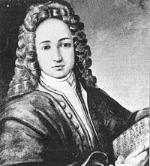
Händelin vaiheita
s. Hallessa v. 1685
varhaiskypsä, 7-v. soittimina cembalo ja urut,
9-vuotiaana sävellyksiä
vv. 1706-1710 Italiassa: oopperoita, kantaatteja ja oratorioita, kuuluisaksi
vieraili Lontoossa, Rinaldo-ooppera debyytti v. 1711
v. 1712- pysyvästi Lontoossa
v. 1714 Englannin kuninkaan hovisäveltäjä

Slide 33
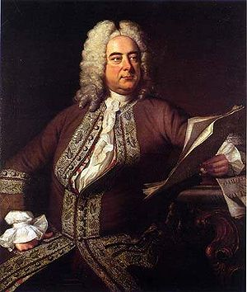
Händelin vaiheita
v. 1719 -1741 oopperasäveltäjänä Lontoossa
v. 1742 Messias-oratorio kantaesitettiin Dublinissa
v. 1752 viimeinen oratorio Jefta
v. 1749 Kuninkaallinen Ilotulitusmusiikki Lontoossa 12000 hengen yleisölle
Messias-oratorion esitysperinne (joka jatkunut nykyaikaan) alkaa
- kuolee v. 1759 arvostettuna ja vauraana

Slide 34
Händelin oopperat
kehitti italialaisen barokkioopperan, Opera serian huippuunsa
Loi jäykähköön taidemuotoon säkenöivää musiikkia, joka rikkoi kaavoja
aiheet historian tai tarujen sankarihahmoja
Solistien aariat ja resitatiivit leimasivat Händelin oopperoita, ei juurikaan kuoro-osuuksia
Kastraattilaulajat suuria tähtiä 1700-luvulla, nykyään kontratenorit tai altot esittävät heille sävellettyjä aarioita
- kuuluisimpia Farinelli, Senesino, Nicolini
-esim. ”keinotekoinen” Farinelli (elokuva)

Slide 35
Händel: Rinaldo
v. 1711 Lontoossa, suuri menestys
Varhainen spektaakkeliooppera ristiretkiajan ritareista, jotka taistelevat fantastisia vihollisia (noitia, seireenejä ym.) vastaan
virtuoosisia aarioita ja orkesterinumeroita
Nuori Händel tuli kerralla kuuluisaksi Englannissa

Slide 36
Händel: Rinaldo
Armidan arietta: Furie terribili (sopraano)
Rinaldon valitusaaria Cara sposa (altto)
Almirenan aaria: Lascia ch’io pianga (mezzosopr.)
Rinaldon aaria Venti turbini (altto)
Rinaldon taisteluaaria

Slide 37
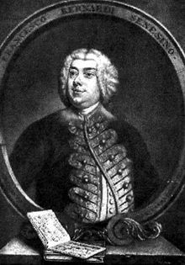
Händel: Julius Caesar (1724)
Handelin suosituin ooppera
Caesarin ja Kleopatran duetto
(Senesino, Händelin tähtilaulaja:kastraatti)

Slide 38
Händelin orkesterimusiikkia
Kuninkaallista Vesimusiikkia v. 1717
- kolme orkesterisarjaa (Thames-joella!)
Ilotulitusmusiikkia v. 1749
-puhallinorkesterisarja rauhanteon kunniaksi
12 Concerto Grossoa
- esim. nro 11 A-duuri, 1. osa

Slide 39
Händelin oratoriot
kuuluisimpia Messias, Simson, Saul, Israel Egyptissä ja Jefta
aiheet Raamatusta
resitatiiveja ja aarioita, duettoja, orkesterialkusoittoja
laajat kuoro-osuudet erottivat oopperoista, konserttiesityksiä

Slide 40
Händel: Messias (1741-2)
perustuu Raamatun ennustuksiin tulevasta Messiaasta
Händelin kuuluisin ja suosituin teos
Kolmiosainen, laaja kolmituntinen teos
Suosittu melodisuutensa ansiosta, täynnä ”hittejä” ja mitä elävimpiä aarioita ja kuoroja

Slide 41
Händel: Messias
For unto us a Child is born (kuoro)
Thou shalt break them (tenoriaaria)
Halleluja-kuoro

